Slide 1

Handbuch der KVU zu den Kontrollen im Gewässerschutz
1.1 Baulicher Gewässerschutz und Entwässerung des Hofes
Spezielle Hinweise für Alpen / Sömmerungsbetriebe sind mit folgendem Symbol gekennzeichnet:
Stand: 12. Dezember 2022

Slide 2
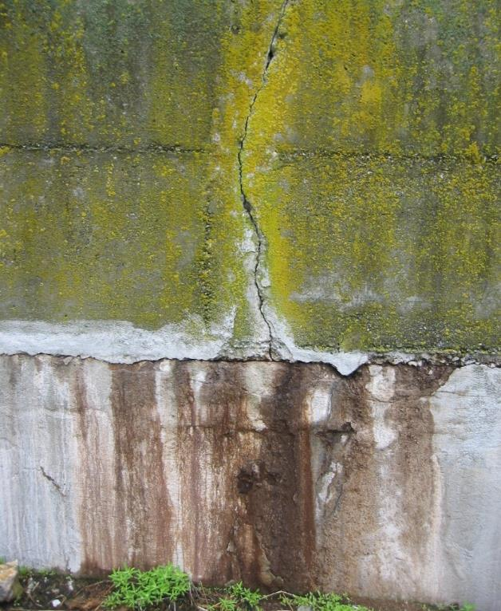
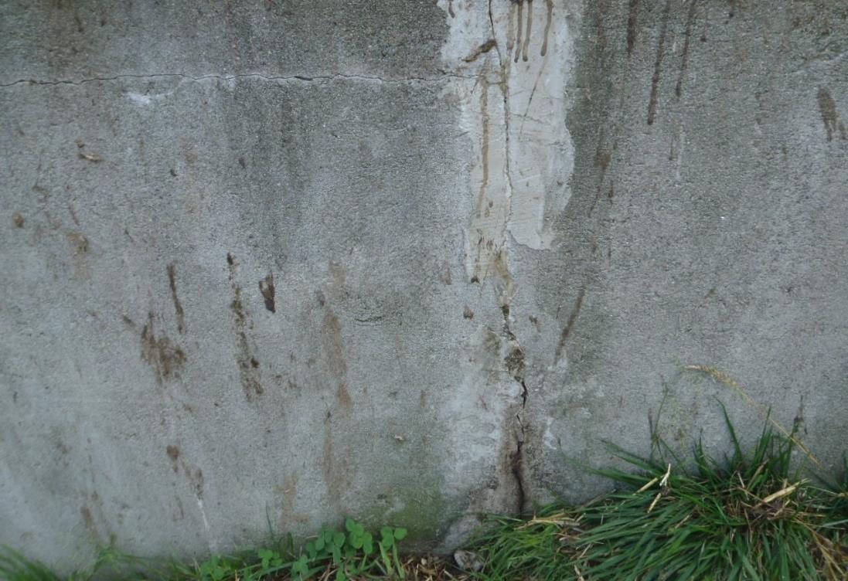
1.1.1 Güllebehälter
Quelle: Qualinova
Quelle: Qualinova
Mangel: Sichtbarer Gülleaustritt durch Risse in Güllebehälter.

Slide 3
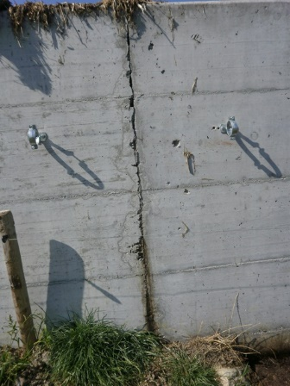
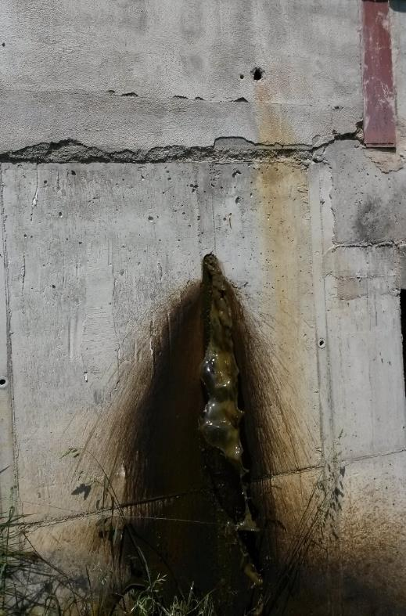
1.1.1 Güllebehälter
Quelle: AfU FR
Quelle: AfU FR
Mangel: Sichtbarer Gülleaustritt
durch Risse in Güllebehälter.
Mangel: Loch in Güllebehälter mit Austritt von Gülle.

Slide 4
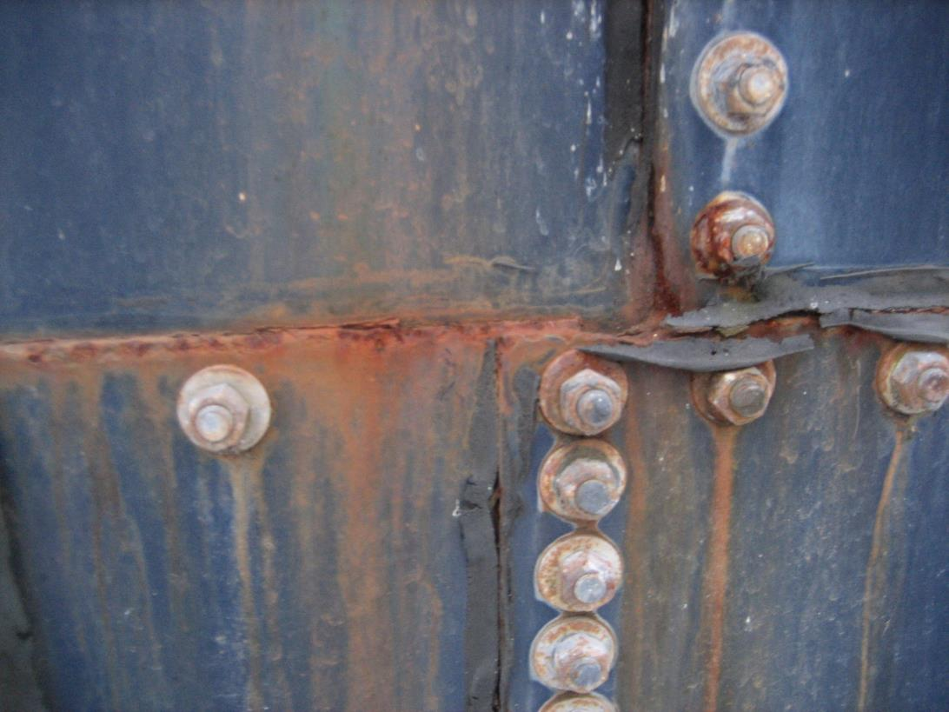
1.1.1 Güllebehälter
Mangel: Rost an Güllebehälter.
Quelle: AWEL, ZH

Slide 5
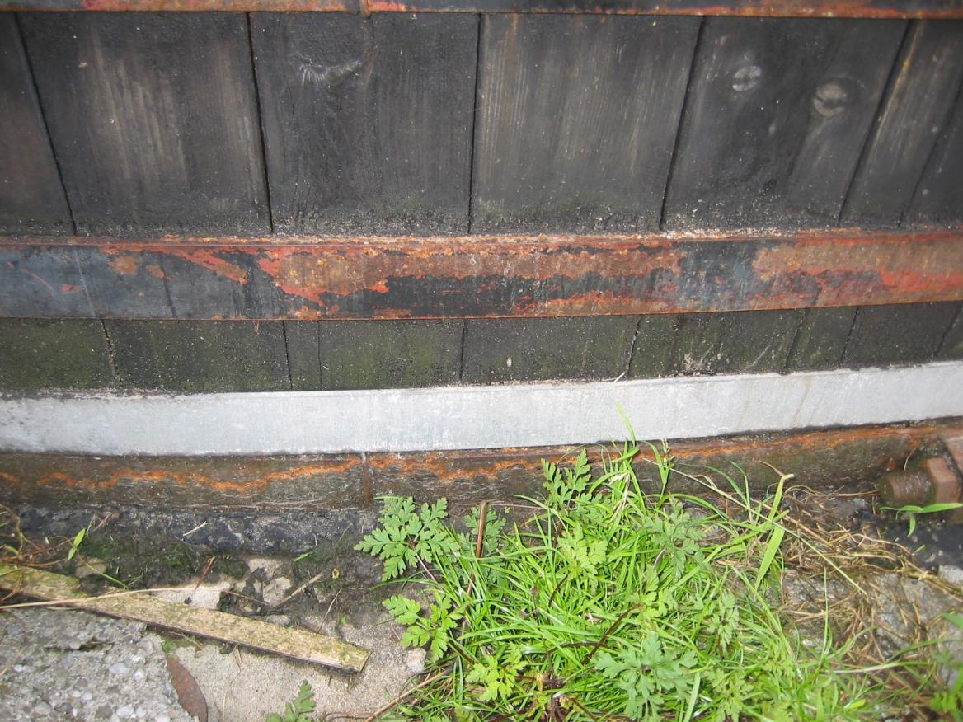
1.1.1 Güllebehälter
Mangel: Rost an Stahlbändern von Holzgüllesilos.
Quelle: Lawa, LU

Slide 6
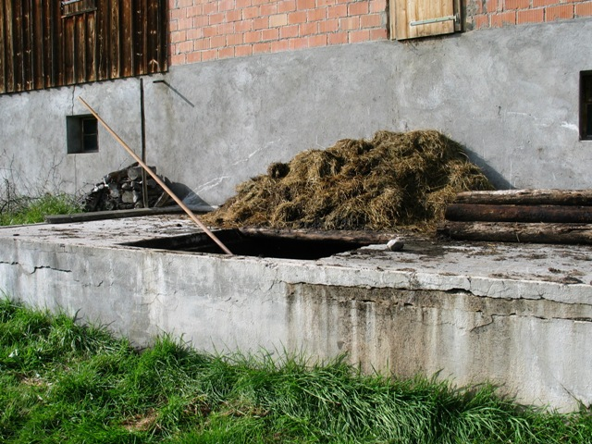
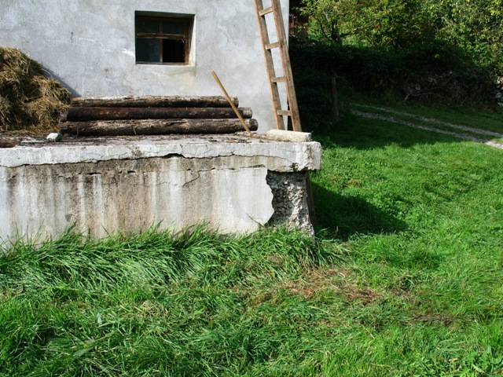
1.1.1 Güllebehälter
Quelle: AfU, SG
Quelle: AfU, SG
Mangel: Grosse Risse an Güllelager.

Slide 7
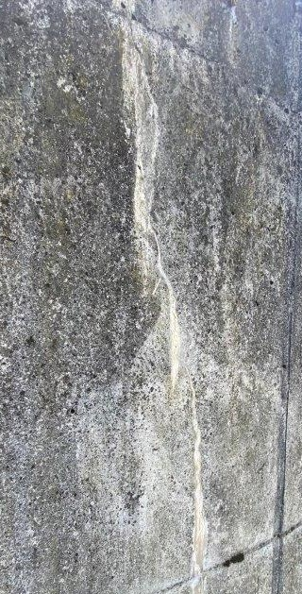
1.1.1 Güllebehälter
Güllebehälter mit krustenartigen Kalkablagerungen:
tolerierbar, da kein Gülleaustritt.
Quelle: E. Müller

Slide 8
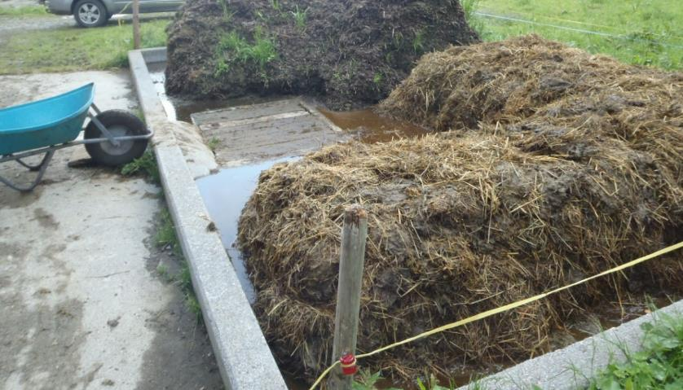
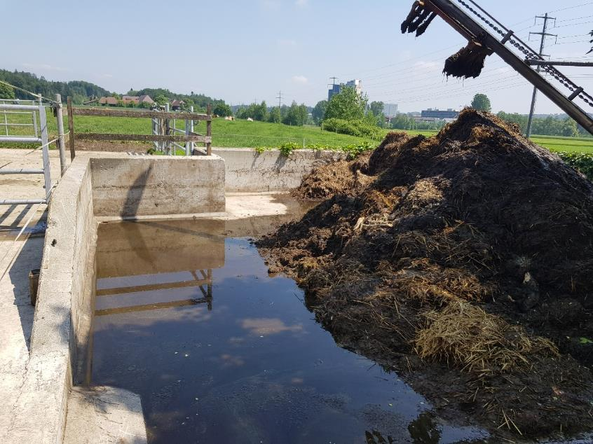
1.1.2 Mistlagerung
Quelle: Qualinova
Quelle: AGRIDEA
Randabschluss verhindert Mistsaftaustritt.

Slide 9
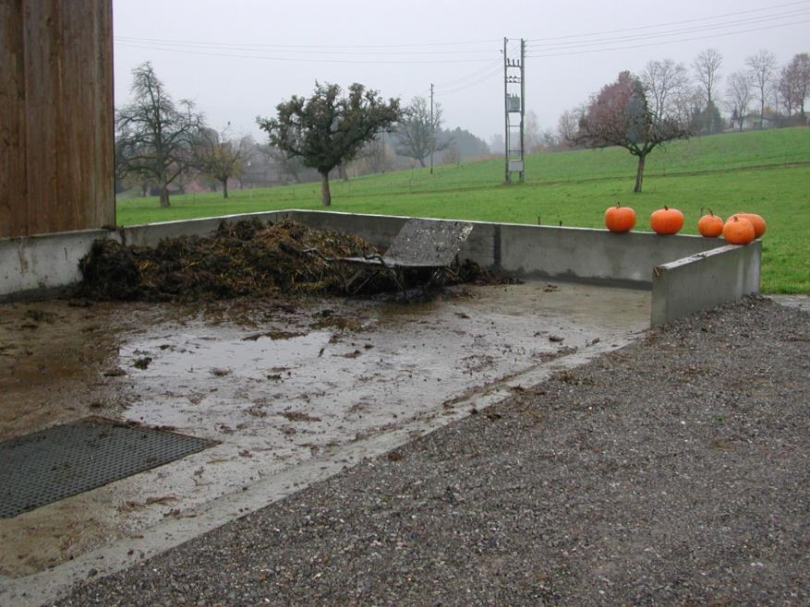
1.1.2 Mistlagerung
Quelle: Qualinova
Kein sichtbarer Mistsaftaustritt.

Slide 10
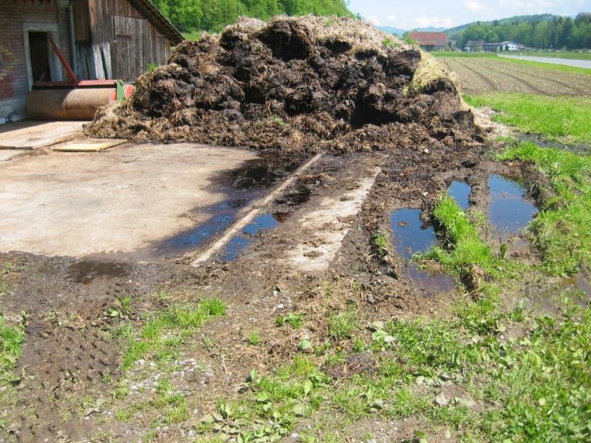
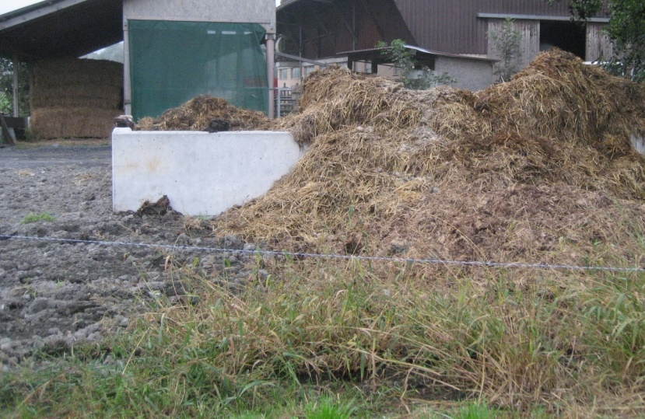
1.1.2 Mistlagerung
Quelle: Qualinova
Quelle: AfU, SG
Mangel: Mist neben Lagerfläche.

Slide 11
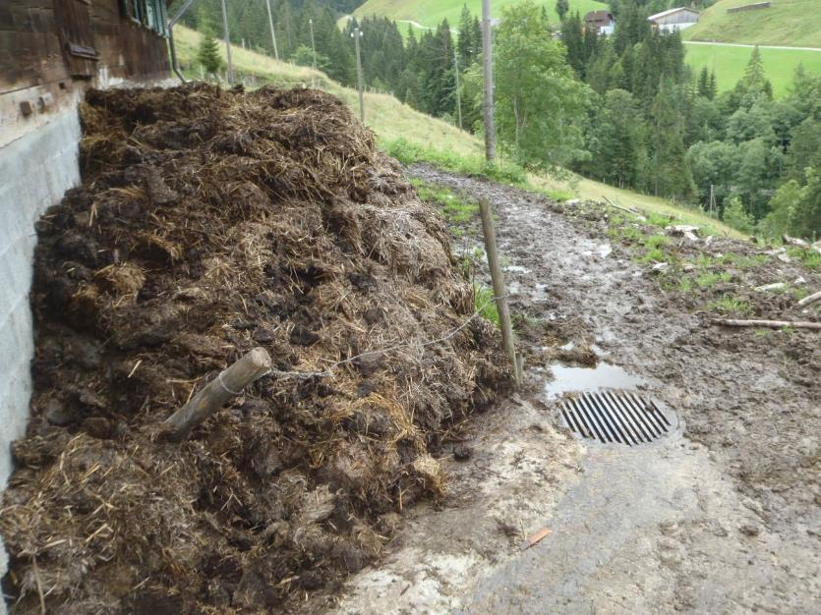
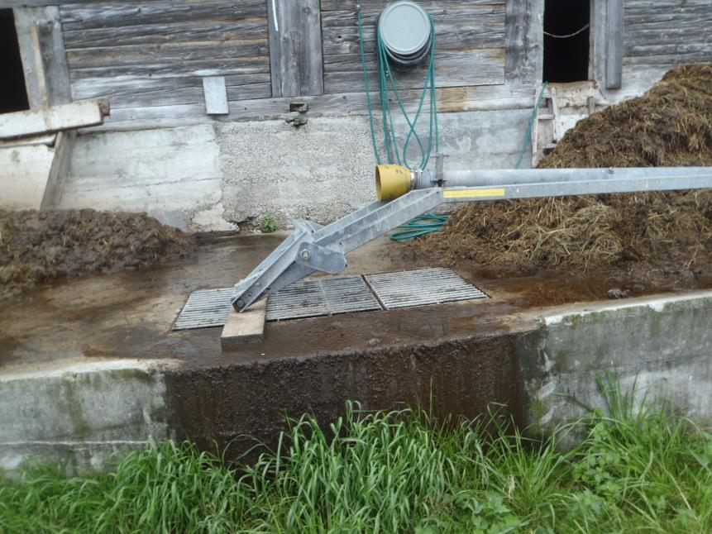
1.1.2 Mistlagerung
Quelle: Qualinova
Quelle: Qualinova
Mangel: Mistsaftaustritt wegen fehlender Umrandung.

Slide 12
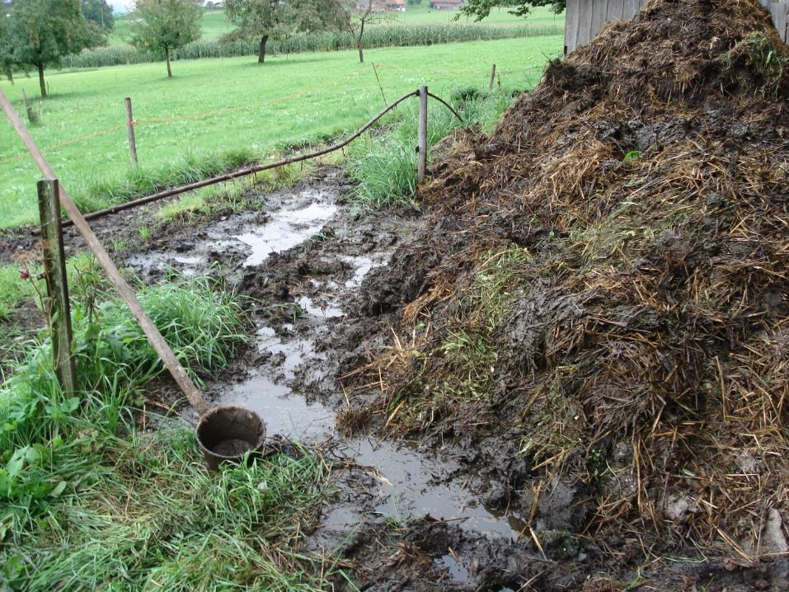
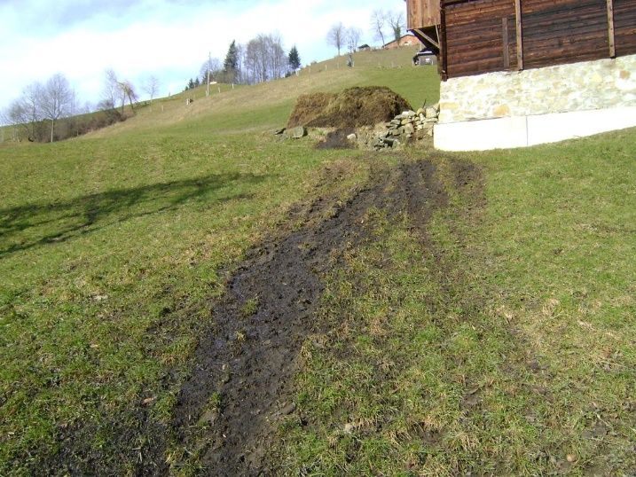
1.1.2 Mistlagerung
Quelle: Qualinova
Mangel: Mistsaftaustritt.
Quelle: Qualinova

Slide 13
1.1.2 Mistlagerung (auf Alpen)
Hinweise:
Auf nicht erschlossenen Alpen wird die Lagerung von Mist ohne Mistplatte und ohne Entwässerung toleriert. Sie kann als Zwischenlagerung angesehen werden. In diesem Fall gilt der Kontrollpunkt Zwischenlagerung Mist (Kontrollpunkt 1.1.3).
Unter nicht erschlossene Alpen werden Alpen verstanden, die während der Alpsaison mit einem geländegängigen Auto nicht zugänglich sind.

Slide 14
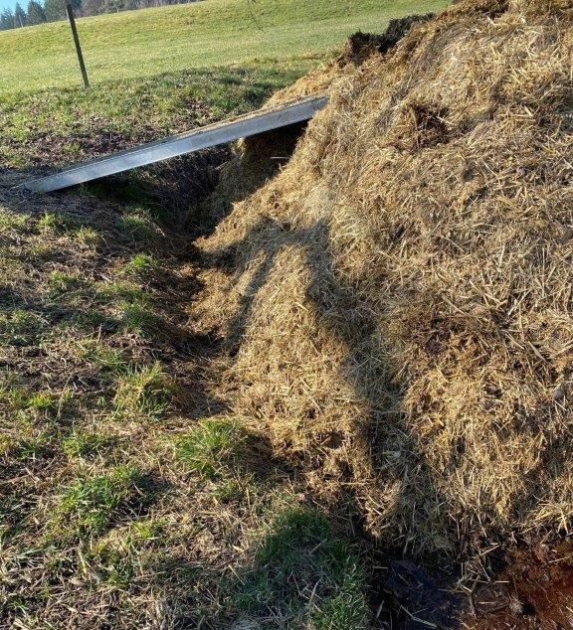

1.1.2 Mistlagerung
Mangel: Mist wird nicht auf einer Mistplatte gelagert, die in ein Güllelager entwässert.
Dies gilt auch als Mangel auf erschlossenen Alpen.
Quelle: E. Müller

Slide 15
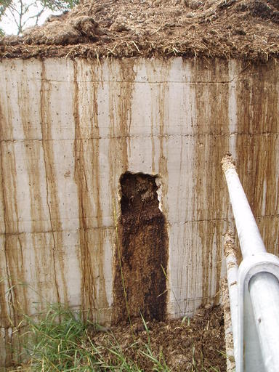
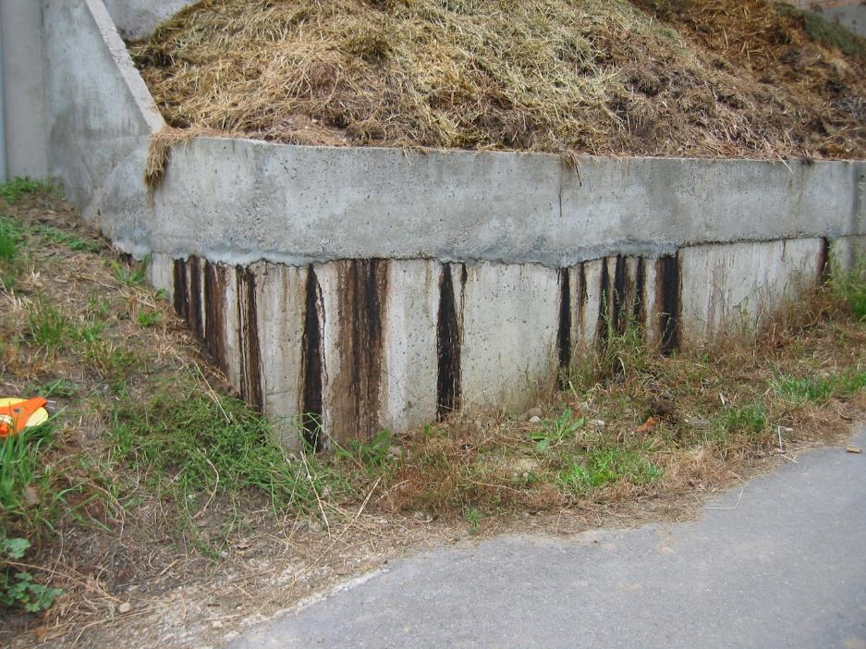
1.1.2 Mistlagerung
Quelle: Qualinova
Mangel: Mistsaftaustritt wegen defekter oder undichter Lagereinrichtung.
Quelle: PIOCH

Slide 16
1.1.3 Mistzwischenlager
Hinweis zur Mistzwischenlagerung: Wegen der Gefahr von Gewässerverunreinigung ist Mistzwischenlagerung grundsätzlich nicht erlaubt. Aus betrieblichen Gründen kurz vor dem Verteilen des Mists kann sie jedoch auf kurze Zeit erfolgen, in der Regel maximal 6 Wochen.
Vgl. BAFU et al., 2012: Nährstoffe und Verwendung von Düngern in der Landwirtschaft. Ein Modul der Vollzugshilfe; Kapitel 5.4.
Hinweis zur Feldrandkompostierung: Mist kann für eine bessere Verwertbarkeit der darin enthaltenen Nährstoffe in geordneten Kompostmieten kompostiert werden (Feldrandkompostierung). Die Feldrandkompostierung ist jedoch nicht Gegenstand der Grundkontrolle Gewässerschutz im Rahmen der VKKL. Sie wird in der Vollzugshilfe Nährstoffe und Verwendung von Düngern geregelt (Kapitel 5.5).

Slide 17
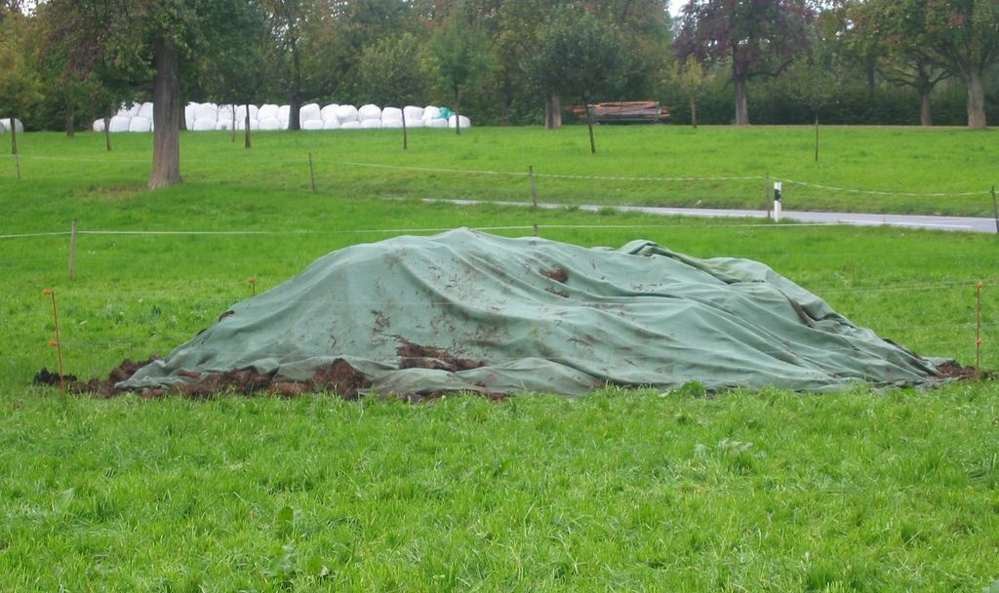
1.1.3 Mistzwischenlager
Der Mist muss beim Mistzwischenlager abgedeckt sein. Beträgt die Lagerdauer nur wenige Tage, kann auf die Abdeckung verzichtet werden, ebenso bei trockenem und strohreichem Pferdemist.
Vgl. BAFU et al., 2012: Nährstoffe und Verwendung von Düngern in der Landwirtschaft. Ein Modul der Vollzugshilfe; Kapitel 5.4
Quelle: Qualinova

Slide 18
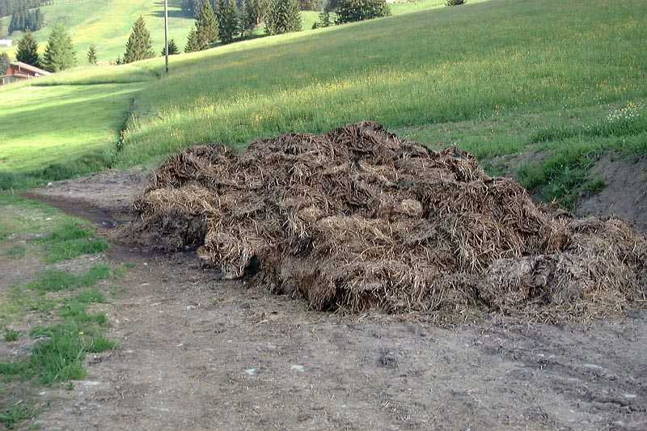
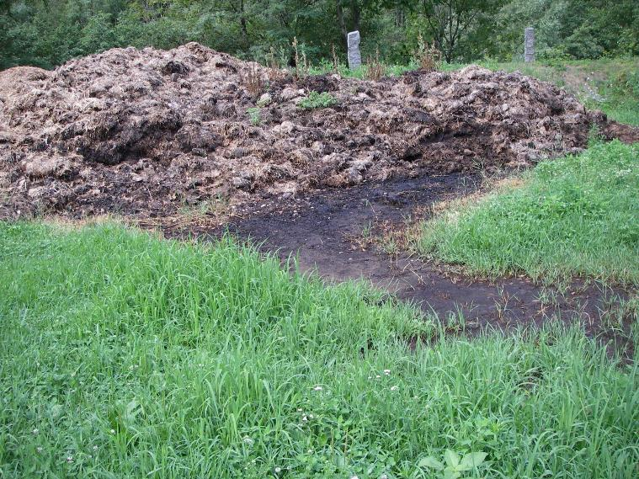
1.1.3 Mistzwischenlager
Quelle: Qualinova
Quelle: Qualinova
Mangel: Mist ungedeckt, Mistwasser sichtbar, Lagerung zu lange (Misthaufen bereits bewachsen).

Slide 19
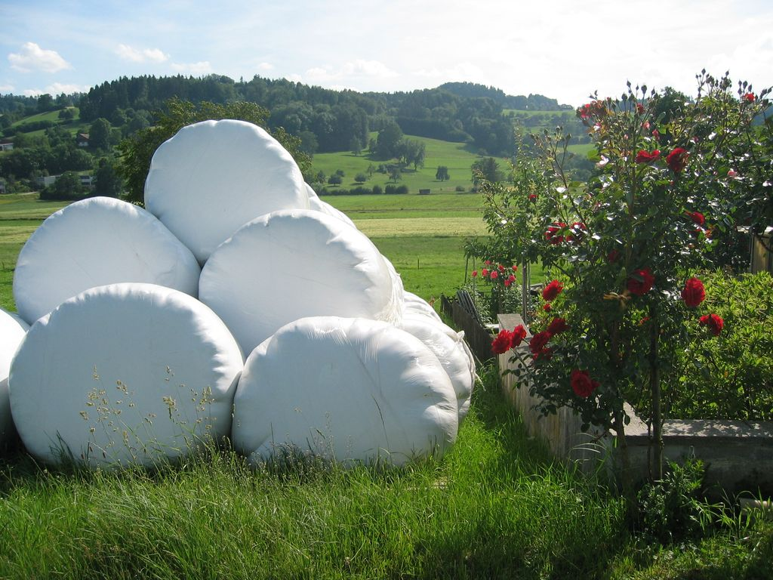
1.1.4: Siloanlagen und Lagerung, Siloballen und Silowürste auf Hof
Siloballen werden auf einer düngbaren Wiese gelagert. Saftaustritt ist in geringem Masse toleriert, falls das Gras noch normal wächst und kein punktueller Abfluss in ein Oberflächengewässer, in eine Regenabwasserleitung oder in einen Sickerschacht möglich ist.
Empfehlung:
Jährlicher Wechsel des Ortes, wo die Siloballen gelagert werden.
Quelle: Qualinova

Slide 20
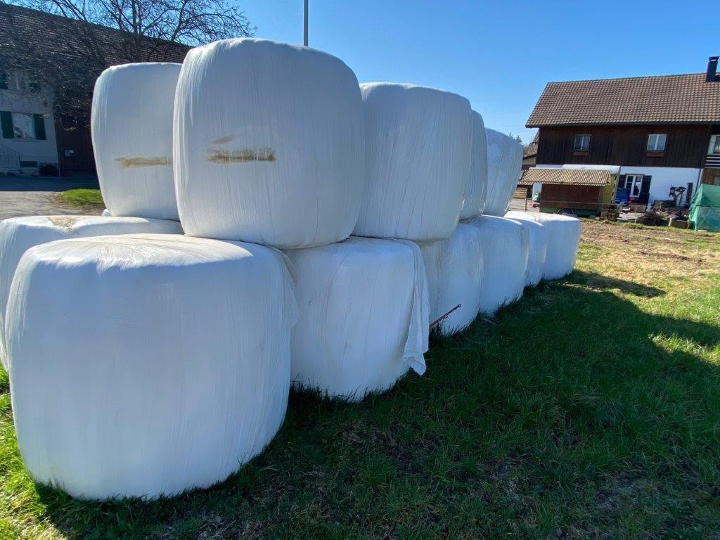
1.1.4: Siloanlagen und Lagerung, Siloballen und Silowürste auf Hof
Lagerung auf einer düngbaren Wiese, ohne Entwässerung in Oberflächengewässer, Regenabwasserleitung oder Sickerschacht.
Quelle: E. Müller

Slide 21
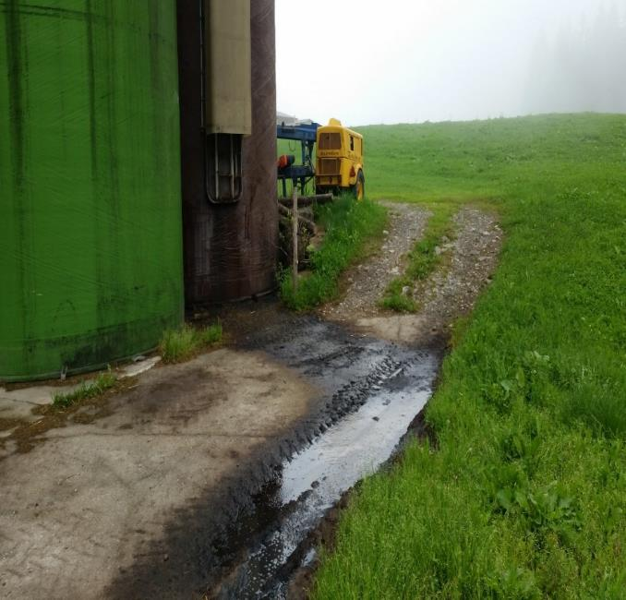
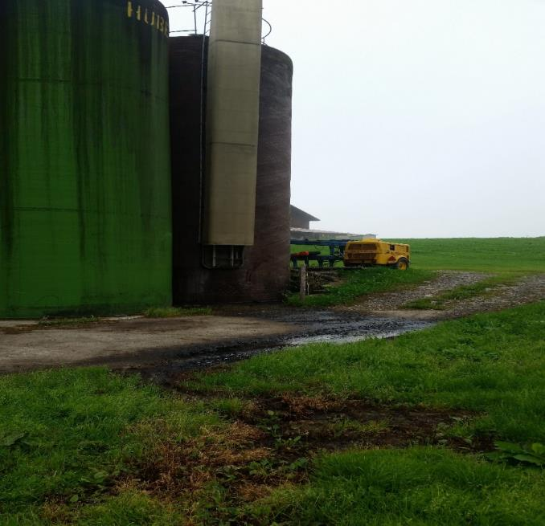
1.1.4: Siloanlagen und Lagerung, Siloballen und Silowürste auf Hof
Quelle: Qualinova
Quelle: Qualinova
Mangel: Silosaft tritt aus. Gestörter Graswuchs sichtbar.
Hinweis: Feine Risse in der Anlage werden toleriert, falls kein Silosaft austritt.

Slide 22
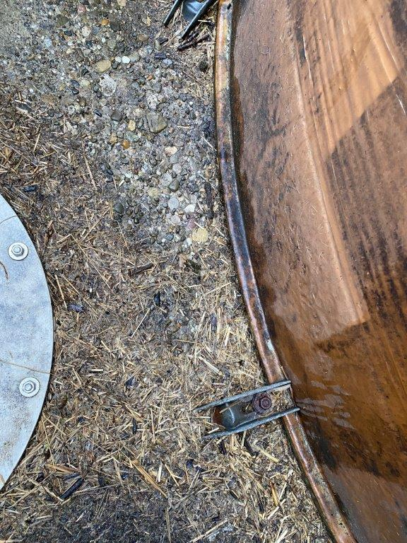
1.1.4: Siloanlagen und Lagerung, Siloballen und Silowürste auf Hof
Mangel: Betonwerk visuell nicht in Ordnung (Beton ist zerfressen).
Quelle: E. Müller

Slide 23
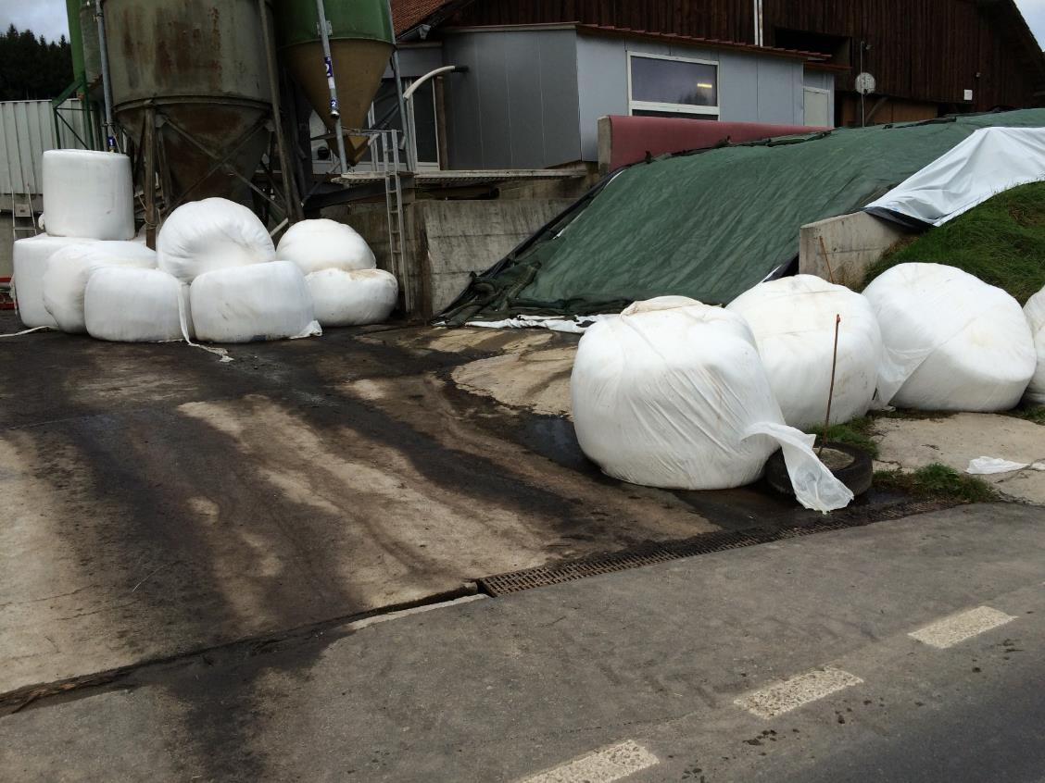
1.1.4: Siloanlagen und Lagerung, Siloballen und Silowürste auf Hof
Mangel: Austritt von Silosaft sichtbar. Dieser wird in Regen-abwasserleitung eingeleitet.
Quelle: Qualinova

Slide 24
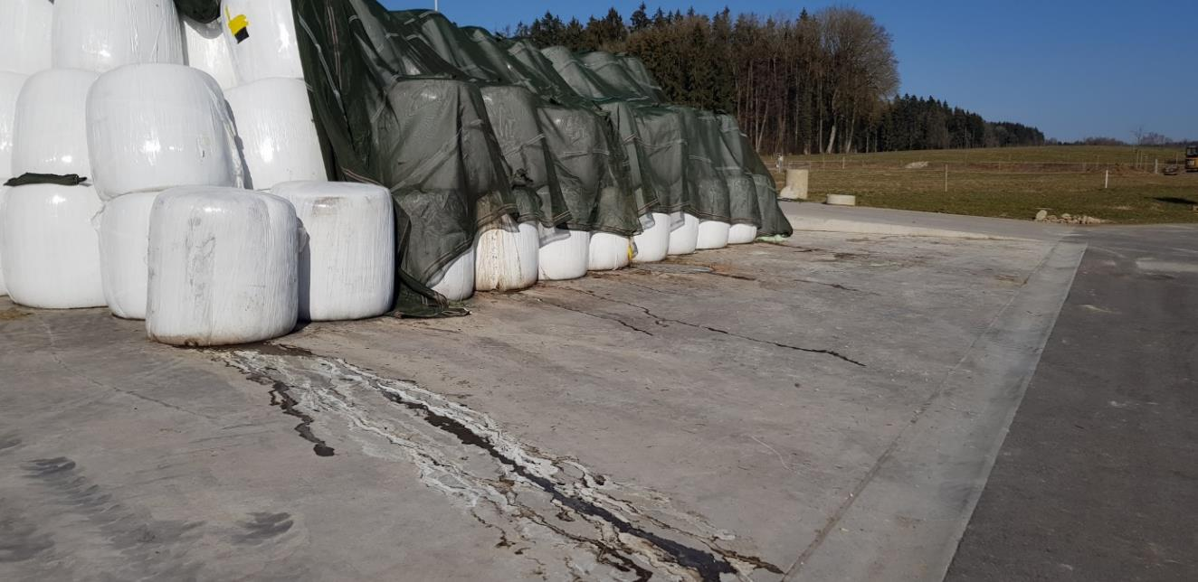
1.1.4: Siloanlagen und Lagerung, Siloballen und Silowürste auf Hof
Quelle: AGRIDEA
Siloballen werden auf einer befestigten Fläche gelagert. Es tritt Silosaft aus, der gesammelt und in diesem Beispiel in ein Hofdüngerlager geleitet wird.

Slide 25
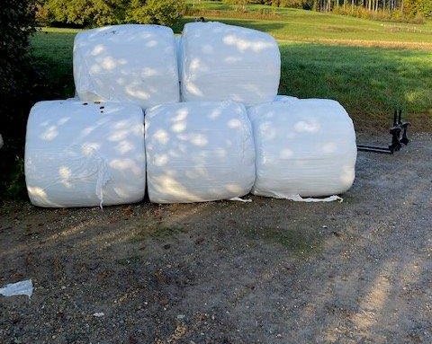
1.1.4: Siloanlagen und Lagerung, Siloballen und Silowürste auf Hof
Quelle: E. Müller
Lagerung Siloballen auf Kiesplatz. Es tritt kein Silosaft aus. Falls Silosaft austritt, darf der Kiesplatz über die Schulter entwässern. Er darf nicht in ein Oberflächengewässer oder in einen Sickerschacht entwässern.

Slide 26
1.1.5 Laufhöfe
Bei den Laufhöfen wird bei den Grundkontrollen wie folgt unterschieden:
Permanent zugängliche Laufhöfe für Rinder und Schweine und
Nicht permanent zugängliche Laufhöfe und permanent zugängliche Laufhöfe für die anderen Nutztiere (ausser Geflügel) sowie Kälberiglus auf Sömmerungsbetrieben
Ein permanent zugänglicher Laufhof bildet gemäss Vollzugshilfe Baulicher Umweltschutz in der Landwirtschaft (Kapitel 6.1.2) mit dem Stall eine bauliche Einheit, dessen Belag undurchlässig ist („hat keine Risse/Löcher“) und entwässert in ein Hofdüngerlager. Die Definition ist unabhängig von der Grösse der Herde.
Laufhöfe mit undichtem Belag dürfen gemäss Vollzughilfe Baulicher Umweltschutz (Kapitel 6, Tabelle 13, Index 2) nicht mehr als 2 h pro Tag genutzt werden. In den übrigen Gewässerschutzbereichen ist auch eine längere Nutzung möglich, wenn keine Gefahr einer Gewässerverschmutzung besteht.
Hinweis: Für die Weidehaltung von Alpschweinen siehe separates Dokument.

Slide 27
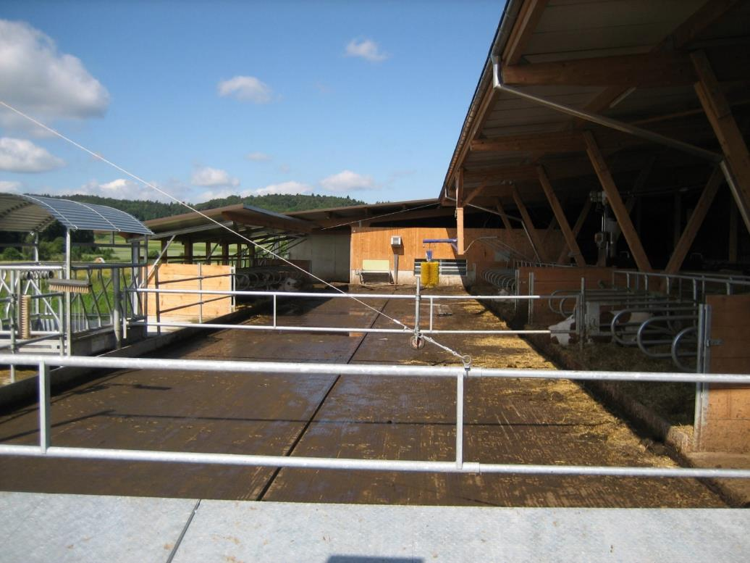
1.1.5 Laufhof
Quelle: AWEL, ZH
Permanent zugänglicher Laufhof für Rinder: Belag hat keine Löcher, Risse etc.

Slide 28
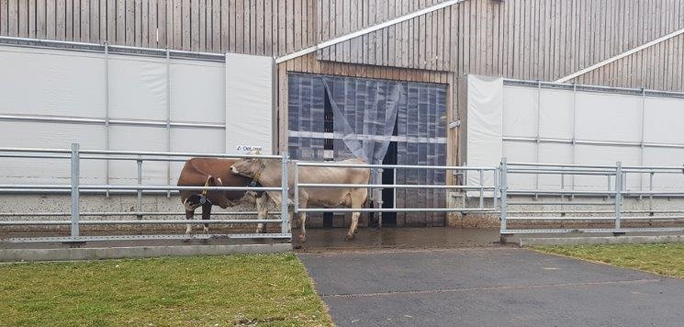
1.1.5 Laufhof
Quelle: AGRIDEA
Quelle: AGRIDEA
Permanent zugänglicher Laufhof für Rinder: Belag hat keine Risse, Löcher etc. Der Laufhof entwässert in Hofdüngerlager.

Slide 29
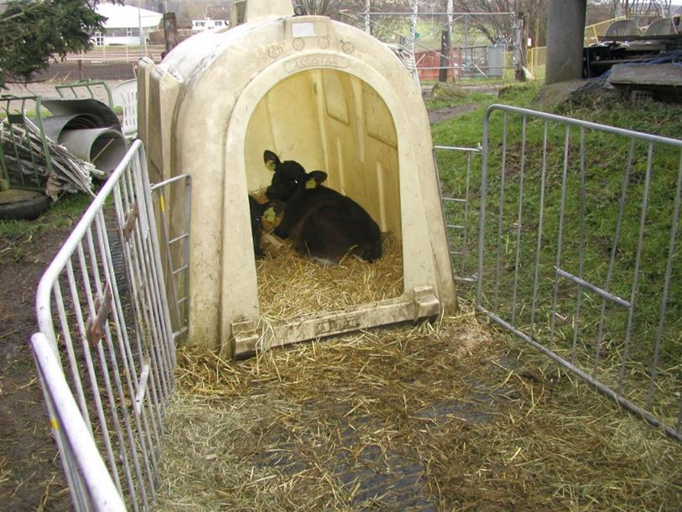
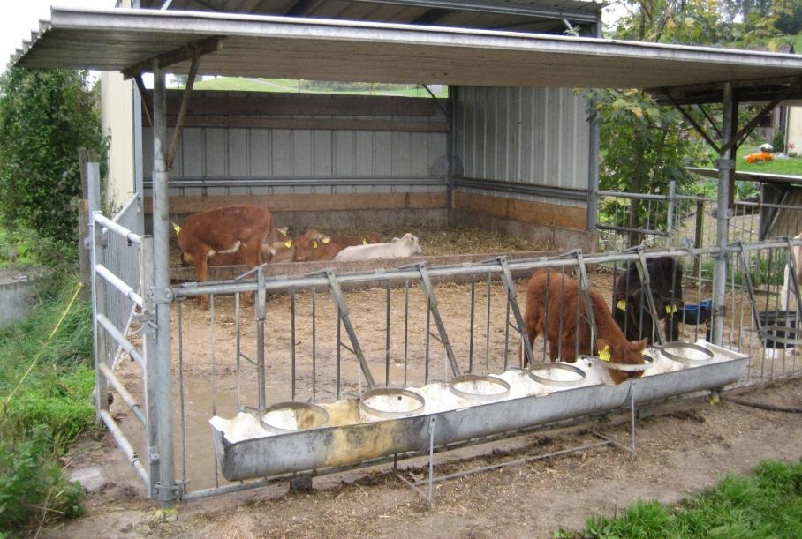
1.1.5 Laufhof
Quelle: Qualinova
Quelle: AWEL, ZH
Belag des permanent zugänglichen Laufhofs für Kälber mit Mängeln: Abfluss von Niederschlagswasser bzw.
Versickerung werden nicht verhindert.

Slide 30
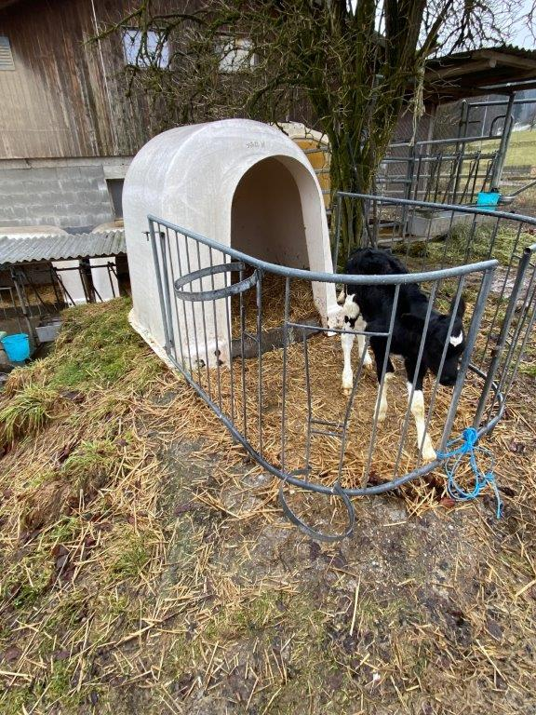
1.1.5 Laufhof
Mangel: Abfluss von verschmutzten Abwasser möglich,
Laufhof entwässert nicht in Güllegrube.
Hinweis:
Falls Kälberiglus auf Sömmerungsbetrieben auf durchlässigem Belag (mit Rissen, Löcher etc.,) bzw. Boden gehalten werden, gilt es als Mangel, wenn der Zugang zur Weide nicht permanent ist und die Kälberiglus mehr als 2 Monate genutzt werden. Nachts kann der Zugang zur Weide abgesperrt werden.
Quelle: E. Müller

Slide 31
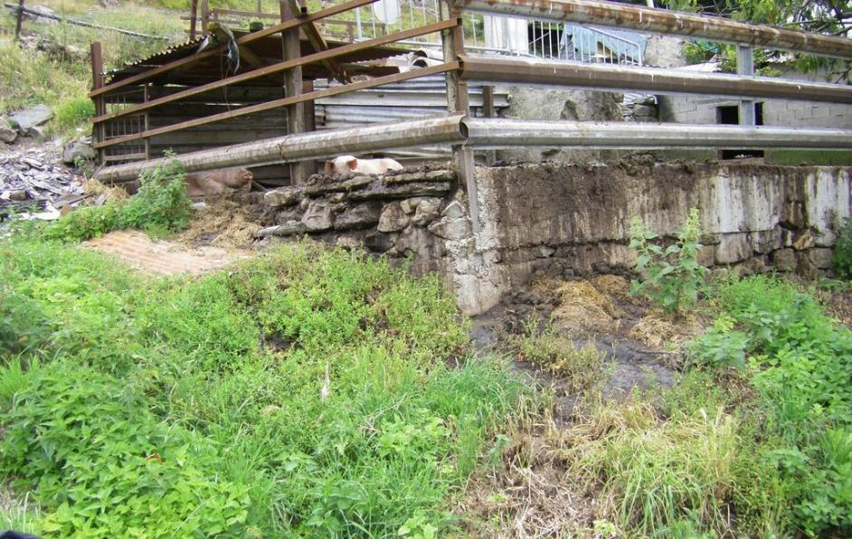
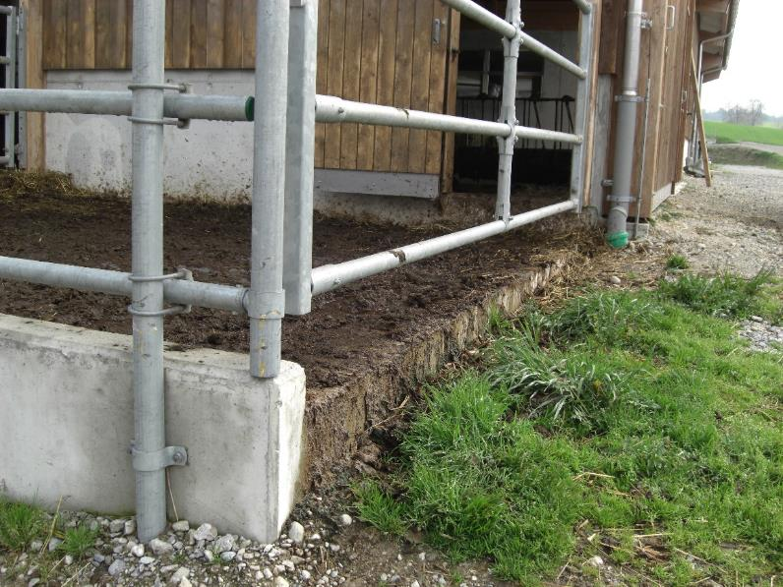
1.1.5 Laufhof
Quelle: Qualinova
Quelle: AWEL, ZH
Mangel: Abfluss von verschmutztem Abwasser (links Laufhof für Schweine, recht Laufhof für Rinder).

Slide 32
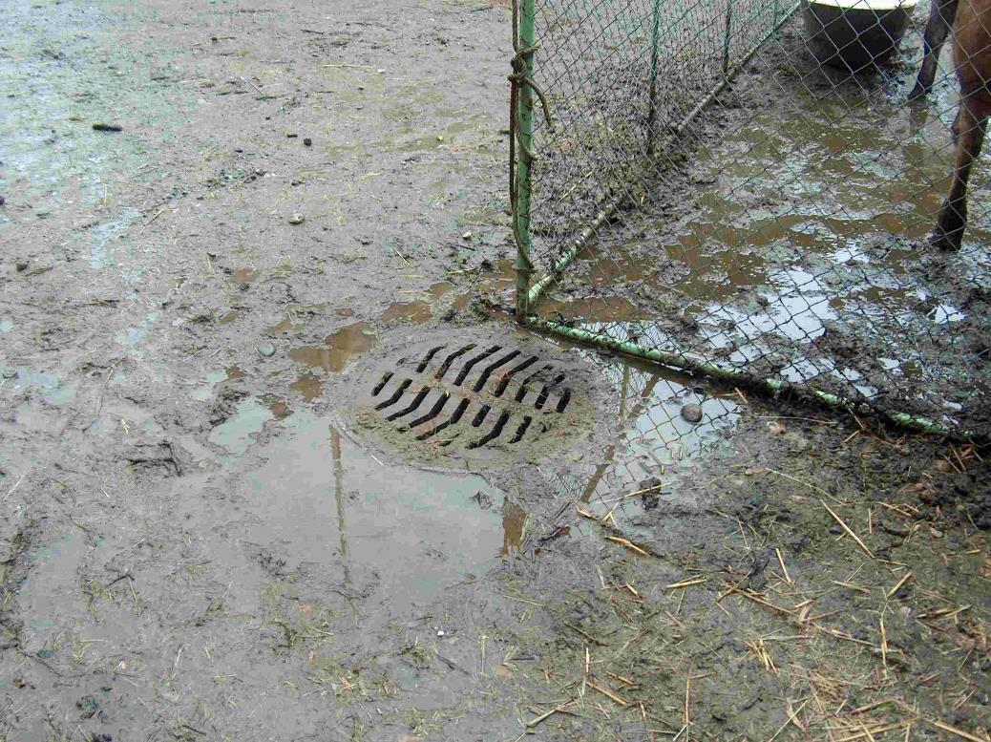
1.1.5 Laufhof
Mangel: Abfluss in Regenabwasserleitung.
Quelle: AfU, SG

Slide 33
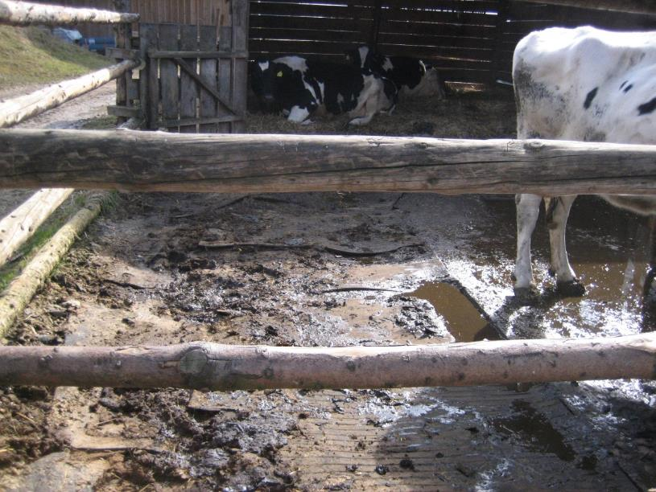
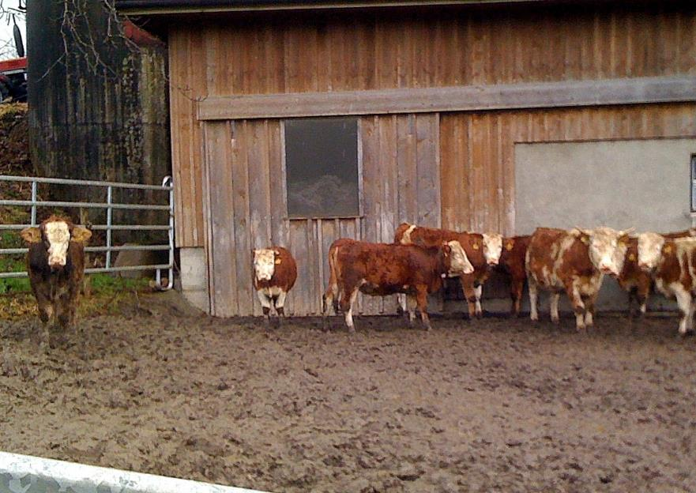
1.1.5 Laufhof
Quelle: AWEL, ZH
Quelle: Qualinova
Mangel: ungenügender Belag des permanent zugänglichen Laufhofs (Löcher, Risse, etc.).
Mangel: Morast auf dem nicht permanenten Laufhof für Rinder.

Slide 34
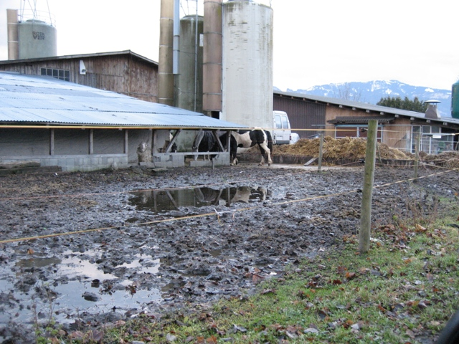
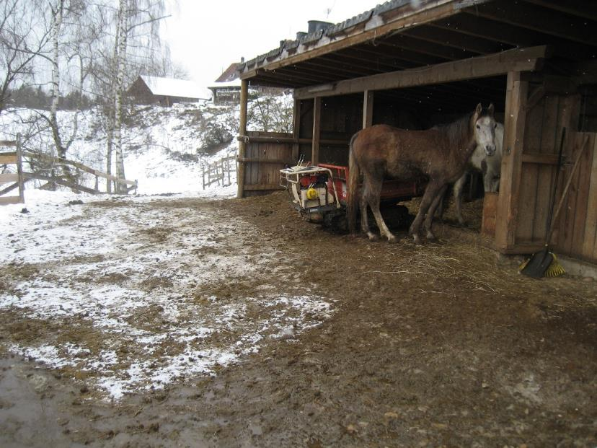
1.1.5 Laufhof
Quelle: AfU, SG
Quelle: AfU, SG
Mangel: Laufhof für Pferde hat Morast.
Mangel: Morast auf permanent zugänglichem Laufhof für Pferde.

Slide 35
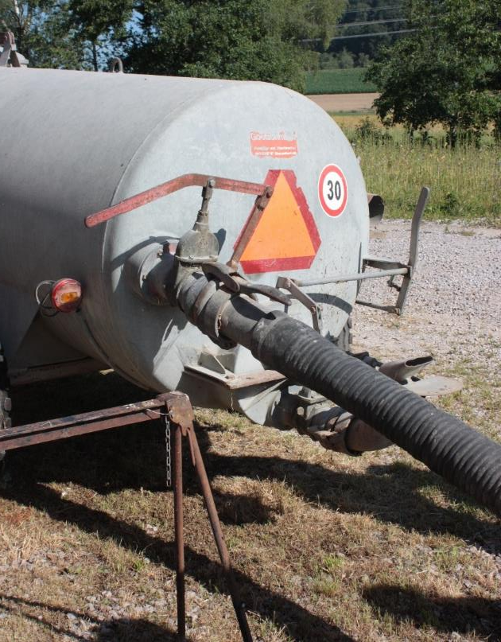
1.1.6 Umschlagplatz, Waschplatz und Gülleentnahmeplatz
Umschlagplätze / Gülleentnahmeplätze:
Die dargestellte Situation ist konform, falls kein punktueller Abfluss des Abwassers erfolgt, der Platz über die Schulter entwässert wird und keine Gewässergefährdung besteht (Einträge in Oberflächengewässer, in Regenabwasserleitungen oder in einen Sickerschacht).
Hinweis:
Über die Schulter bedeutet, dass das verschmutzte Abwasser möglichst gleichmässig verteilt (nicht punktuell) in die unmittelbar angrenzende düngbare Wiese fliesst.
Quelle: AGRIDEA

Slide 36
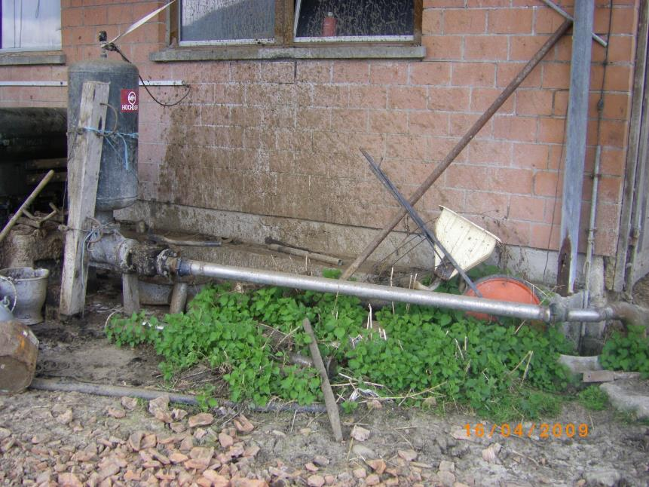
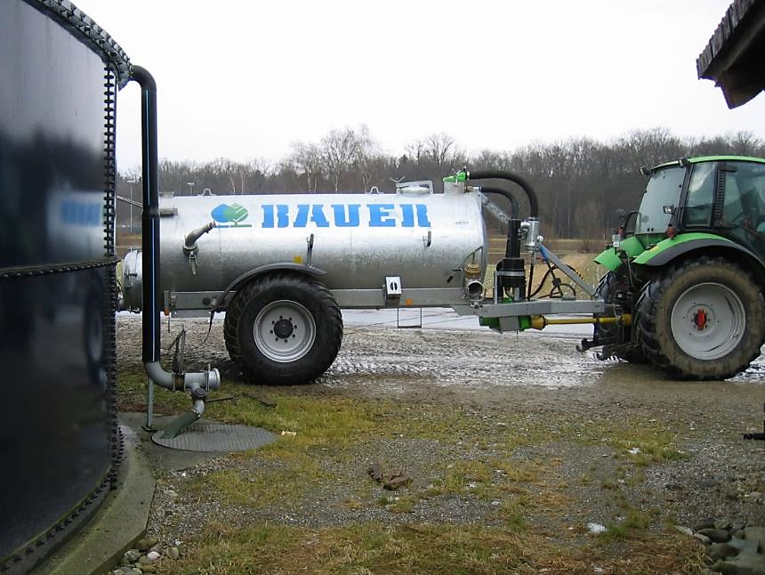
1.1.6 Umschlagplatz, Waschplatz und Gülleentnahmeplatz
Quelle: Qualinova
Quelle: AWEL Zürich
Mangel: Gefahr, dass Gülle in die Regen-abwasserleitung gelangt.
Der Platz entwässert über die Schulter in die angrenzende düngbare Wiese. Es ist ein Sammelschacht vorhanden.

Slide 37
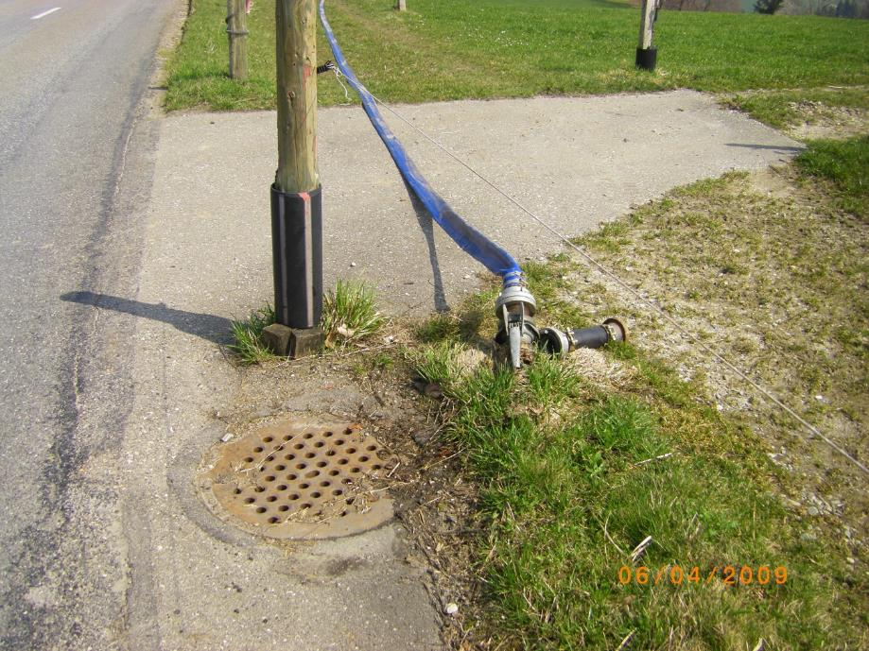
1.1.6 Umschlagplatz, Waschplatz und Gülleentnahmeplatz
Quelle: Qualinova
Mangel: Gülleentnahmeplatz entwässert in Regenabwasserleitung.

Slide 38
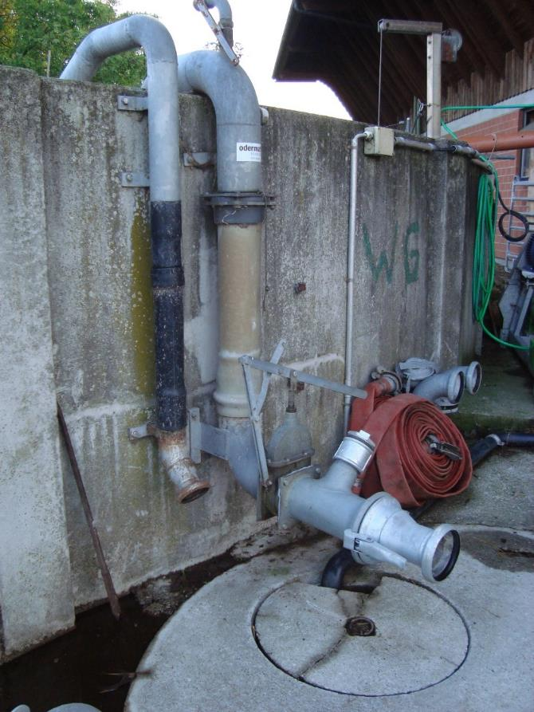
1.1.6 Umschlagplatz, Waschplatz und Gülleentnahmeplatz
Es muss überprüft werden, ob der Platz in ein Oberflächengewässer, Regenabwasserleitung oder in einen Sickerschacht entwässert. Falls ja, ist die Situation mangelhaft.
Quelle: Qualinova

Slide 39
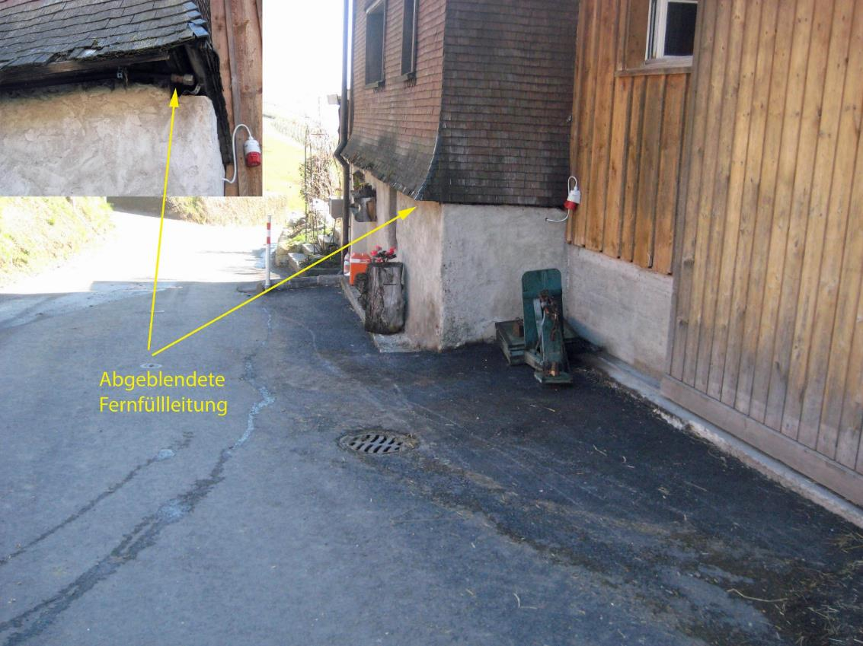
1.1.6 Umschlagplatz, Waschplatz und Gülleentnahmeplatz
Mangel: Gülleentnahmeplatz: möglicher Abfluss in Regen-abwasserleitung bei Fehlverhalten.
Gülleleitung
(versteckt hinter der Fassade des Hauses)
Quelle: AfU, SG

Slide 40

1.1.6 Umschlagplatz, Waschplatz und Gülleentnahmeplatz
Der Waschplatz für Maschinen weist keine Löcher und Risse auf und entwässert in das Hofdüngerlager. Er darf nicht über die Schulter entwässert werden.
Hinweise:
Die Waschplätze für Spritzgeräte sind in Punkt 1.2.3 geregelt.
Eine gute Reinigung der Maschinen kann der Verbreitung von Neophyten entgegen wirken.
Quelle: E. Müller

Slide 41
Impressum
Dieses Handbuch wurde mit Unterstützung des BAFU erstellt.
Quelle: https://pixabay.com/de/vectors/landschaft-berg-winkel-wei%c3%9fe-wolken-6664777/
© AGRIDEA und KVU, November 2018, ergänzt Dezember 2022 durch KVU

